Slide 1
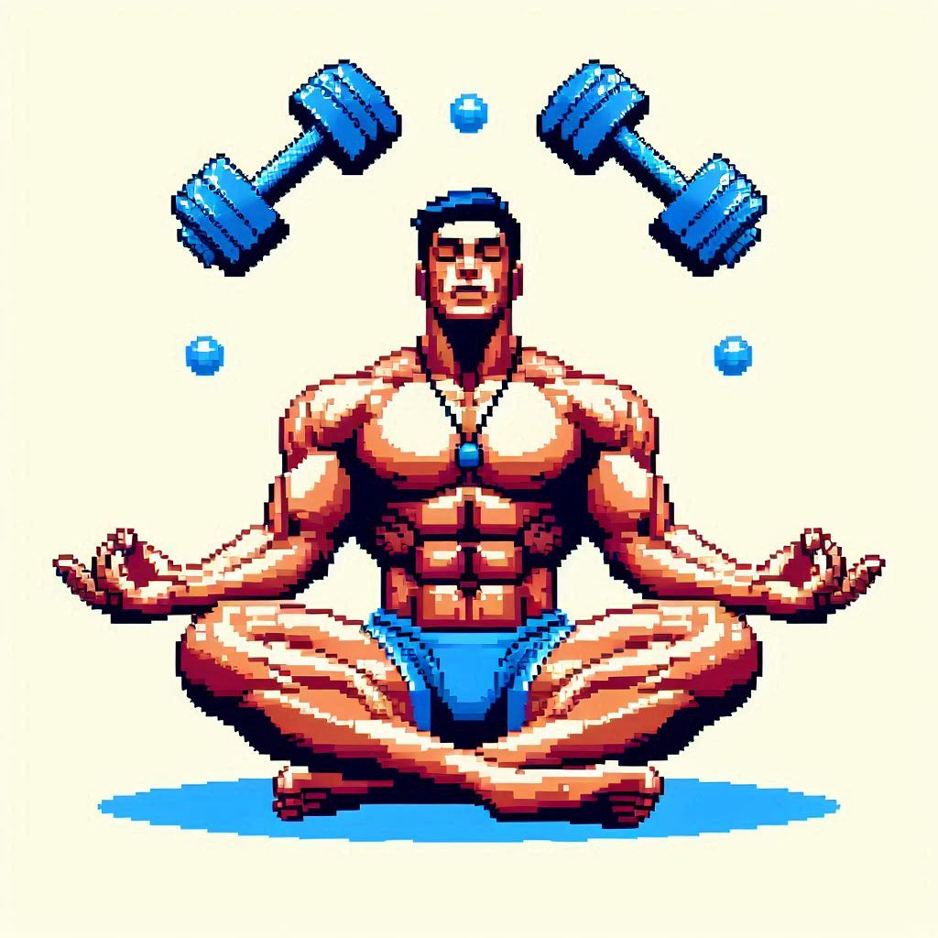
Missão: Fitness
para Iniciantes
Guilherme Oliveira

Slide 2
introdução
Bem-vindo ao "Guia de Exercícios Físicos para Iniciantes"! Este eBook foi criado para ajudá-lo a iniciar sua jornada fitness de maneira segura e eficaz.
Vamos explorar exercícios simples que você pode fazer em casa ou na academia, sem necessidade de equipamentos caros.

Slide 3
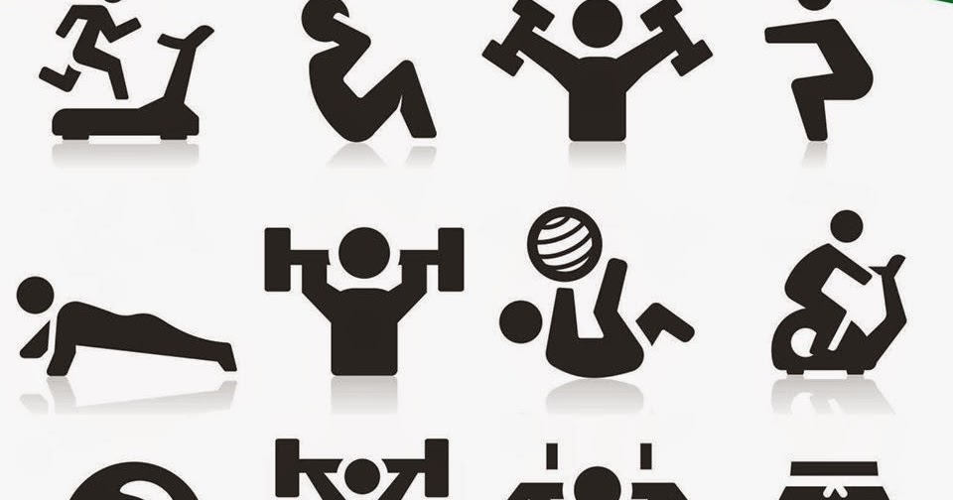
01
Preparação

Slide 4
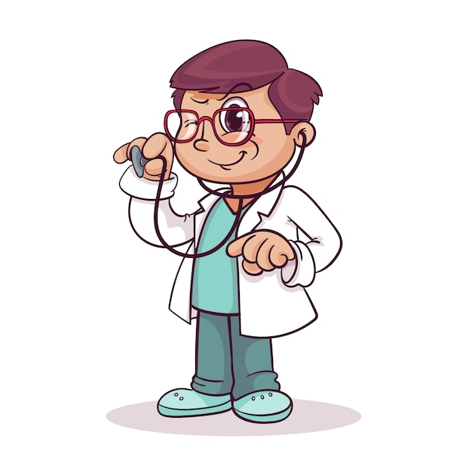
Consulta Médica
Antes de começar qualquer programa de exercícios, é importante consultar um médico, especialmente se você tiver alguma condição de saúde preexistente.
Roupas e Equipamentos
Vista roupas confortáveis e sapatos adequados para atividade física. Um colchonete pode ser útil para exercícios no chão.
Aquecimento
Sempre comece com um aquecimento de 5 a 10 minutos para preparar seu corpo. Pode ser uma caminhada leve, polichinelos ou movimentos circulares dos braços e pernas.

Slide 5
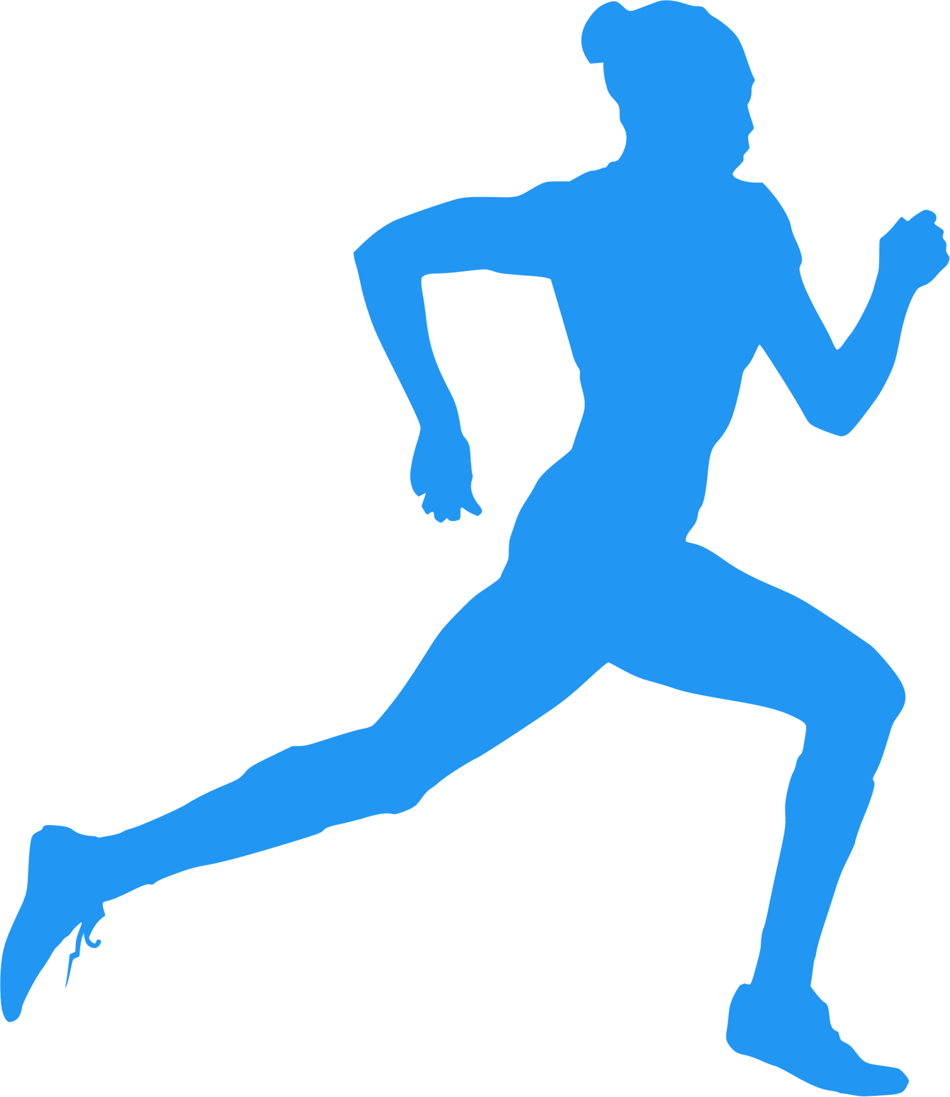
02
Exercícios Cárdio

Slide 6
Caminhada e Corrida Leve
Como fazer: Comece com caminhadas rápidas de 20-30 minutos. Gradualmente, aumente a intensidade para corrida leve.
Benefícios: Melhora a saúde cardiovascular e ajuda na perda de peso.
Pular Corda
Como fazer: Pule por 1-2 minutos, descanse e repita 3-5 vezes.
Benefícios: Excelente exercício cardiovascular que também melhora a coordenação.

Slide 7
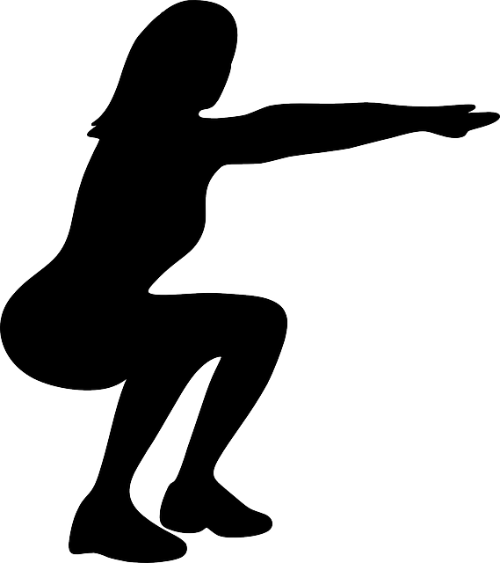
03
Exercícios de Força

Slide 8
Agachamento
Como fazer: Fique de pé com os pés na largura dos ombros. Abaixe-se como se fosse sentar em uma cadeira, mantendo o peito erguido. Retorne à posição inicial.
Repetições: 3 séries de 10-15 repetições.
Benefícios: Fortalece pernas e glúteos.
Flexões
Como fazer: Deite-se de bruços, coloque as mãos na largura dos ombros e empurre o corpo para cima até os braços ficarem estendidos. Abaixe-se novamente.
Repetições: 3 séries de 8-12 repetições.
Benefícios: Trabalha peito, ombros e tríceps.

Slide 9
Abdominais
Como fazer: Deite-se de costas com os joelhos dobrados. Levante a parte superior do corpo em direção aos joelhos e volte à posição inicial.
Repetições: 3 séries de 15-20 repetições.
Benefícios: Fortalece o core e melhora a postura.

Slide 10
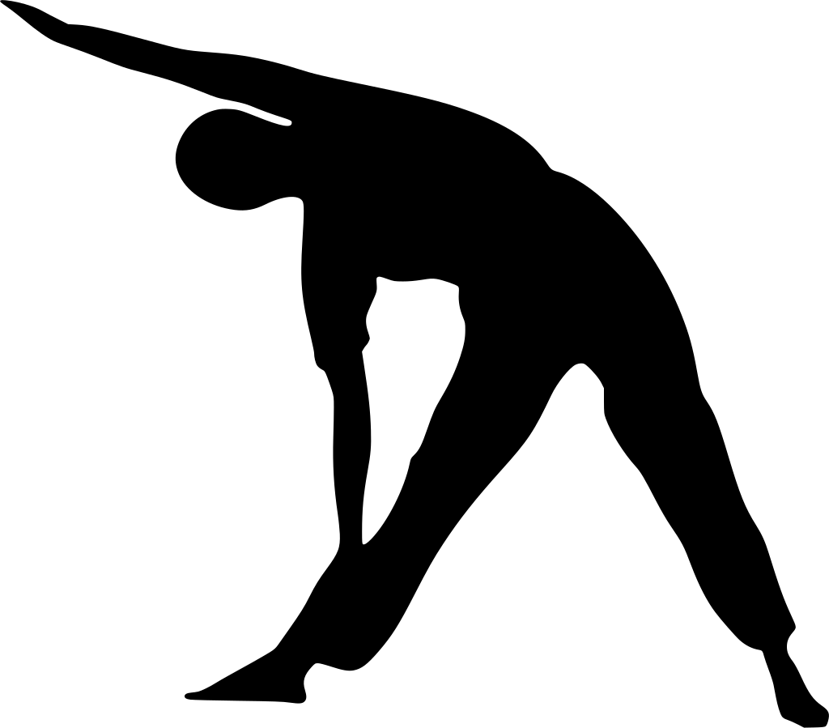
04
Exercícios de
Flexibilidade

Slide 11
Alongamento dos Isquiotibiais
Como fazer: Sente-se no chão com as pernas estendidas. Incline-se para frente tentando tocar os pés.
Duração: 20-30 segundos.
Benefícios: Melhora a flexibilidade dos músculos posteriores da coxa.
Alongamento dos Ombros
Como fazer: Cruze um braço sobre o peito e use o outro braço para puxá-lo mais perto do corpo.
Duração: 20-30 segundos para cada braço.
Benefícios: Alivia a tensão nos ombros e melhora a flexibilidade.

Slide 12

05
Dicas Finais

Slide 13
Regularidade
Tente exercitar-se pelo menos 3 vezes por semana. A consistência é a chave para ver resultados.
Alimentação e Hidratação
Mantenha uma dieta equilibrada e beba muita água. A nutrição adequada é essencial para suportar sua rotina de exercícios.

Slide 14
Descanso
Dê tempo ao seu corpo para descansar e recuperar. Dormir bem é fundamental para o progresso físico.
Acompanhamento de Progresso
Mantenha um registro dos seus exercícios e observe as melhorias ao longo do tempo. Isso ajudará a manter-se motivado.

Slide 15
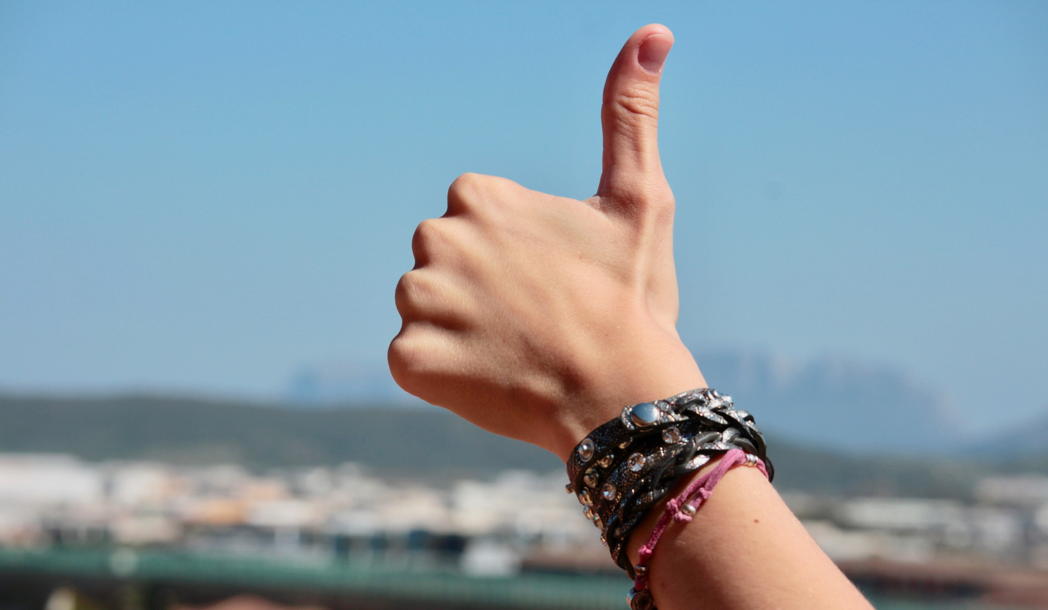
Conclusão
Iniciar uma rotina de exercícios pode parecer desafiador, mas com determinação e este guia, você está pronto para começar. Lembre-se de ouvir seu corpo e progredir no seu próprio ritmo.
Boa sorte e mantenha-se ativo!

Slide 16
agradecimento
Obrigado por ler até aqui.
Este ebook foi gerado por IA e diagramado por humano.
https://github.com/azuh412/projeto-dio

